Slide 1
Познавательно-исследовательская деятельность дошкольников
Семинар-практикум для педагогов
2019 г.
Старший воспитатель Лахтина О.В.

Slide 2
Познавательно-исследовательская деятельность
«Особый вид интеллектуально-творческой деятельности, порождаемый в результате функционирования механизмов поисковой активности и строящейся на базе исследовательского поведения» А.И.Савенков

Slide 3
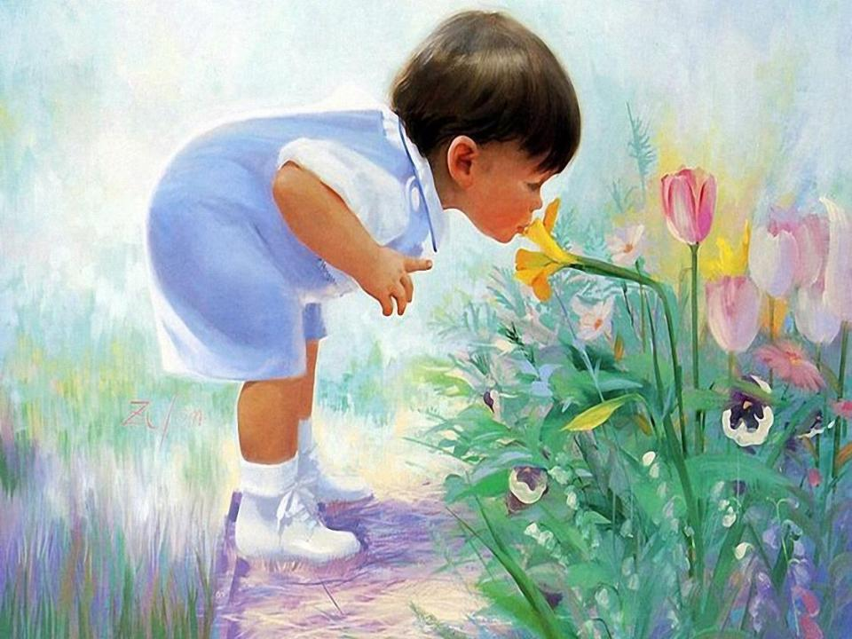
Расскажи-и я забуду,
Покажи-и я запомню,
Дай попробовать-и я пойму.

Slide 4
Изобразительная
деятельность
Наблюдение
ФЭМП
Развитие речи
Экспериментирование
Труд
Чтение
художественной
литературы
Музыка
Физическое
воспитание

Slide 5
Исследовательское поведение
- один из ведущих факторов, обеспечивающих позитивную динамику развития детской одаренности в процессе исследовательского обучения;
- жизненный стиль, при котором поисковая активность будет занимать ведущее место;
- задача, имеющая самостоятельную ценность;
- фундамент развития поведения, основанного на доминировании проявлений поисковой активности в различных жизненных ситуациях.

Slide 6
Этапы исследования дошкольников
выделение и постановка проблемы (выбор темы исследования);
выработка гипотез;
поиск и предложение возможных вариантов решения;
сбор материала;
анализ и обобщение полученных данных;
подготовка и защита итогового продукта (сообщение, доклад, макет и др.).

Slide 7
Фундаментальные идеи исследовательского обучения
Ориентация на познавательные интересы
Развитие умений самостоятельного поиска информации
Сочетание продуктивных и репродуктивных методов обучения
Формирование представлений о динамичности знания.

Slide 8
Умение видеть проблемы
«Посмотрите на мир чужими глазами»
Я гуляю во дворе с друзьями.
Водитель грузовика, едущего по дороге.
Летчик, отправляющийся в полет.
Мэр города.
Ворона, сидящая на дереве.
Зайчик в лесу.

Slide 9
Умение видеть проблемы
«Сколько значений у предмета»
«Назовите как можно больше признаков предмета»
Наблюдение как способ выявления проблем («Почему светит солнце?», «Почему играют котята?», «Почему попугаи и вороны могут разговаривать?»)
Тема одна — сюжетов много (детское рисование)

Slide 10
Учимся выдвигать гипотезы
Давайте вместе подумаем: как птицы узнают дорогу на юг? (Предположим, что …,
а может быть…, допустим …, вероятно …)
Назови самые правдоподобные (логичные) причины событий: «На улице стало холодно»
Назови две-три самых фантастических, самых неправдоподобных причины этих же событий.
Назови пять самых правдоподобных причин того, почему дует ветер
Назови так же пять самых фантастических (неправдоподобных) причин этих событий.

Slide 11
Учимся выдвигать гипотезы
III. Упражнения на обстоятельства:
1. При каких условиях каждый из этих предметов будет очень полезным? (ветка дерева)
При каких условиях эти же предметы могут быть совершенно бесполезны и даже вредны?

Slide 12
Учимся задавать вопросы
Уточняющие вопросы: верно ли, что…, надо ли, создавать ли…, должен ли…
Простые: условные и безусловные.
Н-р, Правда ли, что у тебя дома живет попугай? – простой безусловный
Верно ли, что если котенок отказывается от еды и не играет, он болен? – простой условный вопрос.
Будешь ли ты играть в компьютерные игры с ребятами или тебе больше нравится играть в них одному? – сложный безусловный вопрос

Slide 13
Учимся задавать вопросы
Восполняющие вопросы – где, когда, кто, что, почему, какие и др.
Простые: где можно построить нарисованный тобой дом?
Сложные: кто, когда и где может построить этот дом?

Slide 14
Задание
1. Задайте вопросы тому, кто изображен
2. Какие вопросы мог бы задать тот, кто изображен на рисунке?
Какие вопросы помогут узнать новое о предмете, лежащем на столе?

Slide 15
Учимся давать определения понятиям
Описание (н-р, задание понаблюдать за попугайчиками, а затем описать их. А после этого сравнить собственное описание с описанием А.Э. Брэма, товарищей по группе).
Характеристика - Е.Чарушин «Про Томку» (охотник выбирает себе щенка — будущего помощника на охоте).

Slide 16
Учимся давать определения понятиям
Сравнение - н-р, еж, воробей, олень.
Различение - отличие данного предмета от сходных с ним предметов (н-р, яблоко и помидор).
Загадки как определения понятий

Slide 17
Учимся давать определения понятиям
Игра «Трудные слова» (способ определения понятий)
Поделим детей на две-три подгруппы. Затем каждой подгруппе дается задание придумать по три «трудных слова».

Slide 18
ПОЗНАВАТЕЛЬНАЯ ИНИЦИАТИВА –
ЛЮБОЗНАТЕЛЬНОСТЬ (наблюдение за познавательно-исследовательской и продуктивной деятельностью).
1-й уровень\ низкий (типично в 3-4 года).
Показатели: замечает новые предметы в окружении и проявляет интерес к ним; активно обследует вещи, практически обнаруживая их возможности (манипулирует, разбирает-собирает, без попыток достичь точного исходного состояния); многократно повторяет действия, поглощен процессом.
Ключевые признаки: проявляет интерес к новым предметам, манипулирует ими, практически обнаруживая их возможности; многократно воспроизводит действия

Slide 19
2-й уровень\средний (типично в 4-5 лет).
Показатели: предвосхищает или сопровождает вопросами практическое исследование новых предметов («Что это? Для чего?»); обнаруживает осознанное намерение узнать что-то относительно конкретных вещей и явлений («Как это получается? Как бы это сделать? Почему это так?»); высказывает простые предположения о связи действия и возможного эффекта при исследовании новых предметов, стремится достичь определенного эффекта («Если сделать так..., или так...»), не ограничиваясь простым манипулированием; встраивает свои новые представления в сюжеты игры, темы рисования, конструирования.
Ключевые признаки: задает вопросы относительно конкретных вещей и явлений («Что? Как? Зачем?»); высказывает простые предположения, осуществляет вариативные действия по отношению к исследуемому объекту, добиваясь нужного результата.

Slide 20
3-й уровень\высокий (типично в 6-7 лет).
Показатели: задает вопросы, касающиеся предметов и явлений, лежащих за кругом непосредственно данного («Как? Почему? Зачем?»); обнаруживает стремление объяснить связь фактов, использует простое причинное рассуждение («Потому что...»); стремится к упорядочиванию, систематизации конкретных материалов (в виде коллекции); проявляет интерес к познавательной литературе, к символическим языкам; самостоятельно берется делать что-то по графическим схемам (лепить, конструировать), составлять карты, схемы, пиктограммы, записывать истории, наблюдения (осваивает письмо как средство систематизации и коммуникации).
Ключевые признаки: задает вопросы об отвлеченных вещах; обнаруживает стремление к упорядочиванию фактов и представлений, способен к простому рассуждению; проявляет интерес к символическим языкам (графические схемы, письмо).

Slide 21
Спасибо за внимание!

